Slide 1
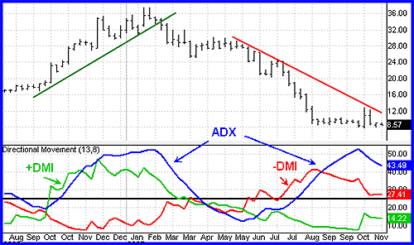
Bài 24: ADX - DMI Chỉ Số Trung Bình Xu Hướng

Slide 2

Chỉ số ADX (Average Directional Index)
Phát triển vào năm 1978 bởi
J. Welles Wilder (Cha đẻ của RSI & SAR)
Là một công cụ dùng để xác định xu hướng.
Khi nào thì xu hướng bắt đầu, tăng trưởng mạnh, kết thúc.
Dùng sự chuyển động giá để tính ra đường xu hướng.

Slide 3
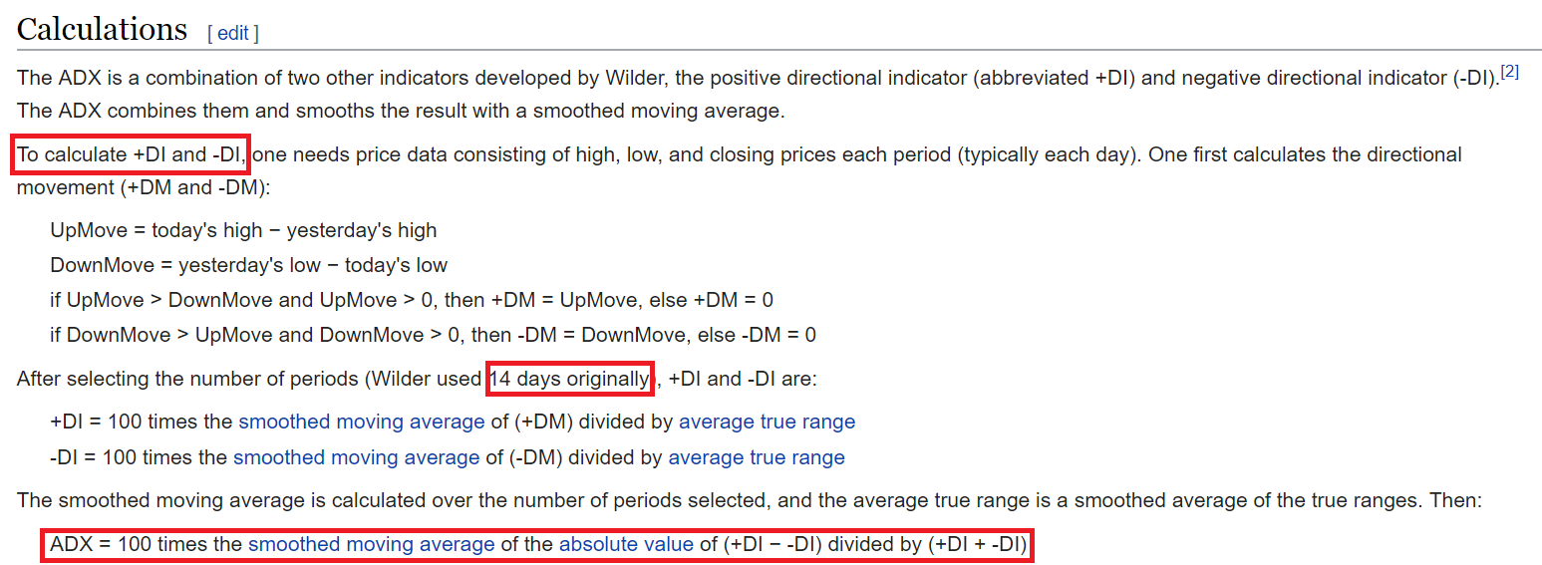
Chỉ số DMI (Directional movement indicator)

Slide 4
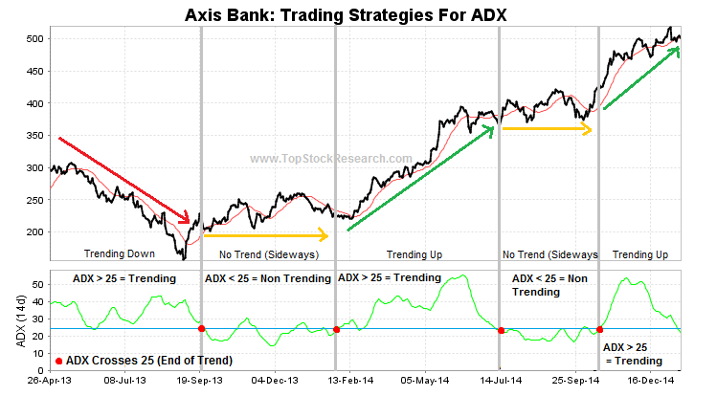
Cách Xác Định Xu Hướng

Slide 5
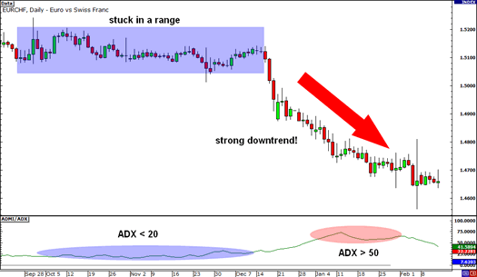
Độ mạnh yếu của xu hướng

Slide 6
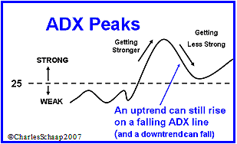
Độ mạnh yếu của xu hướng

Slide 7
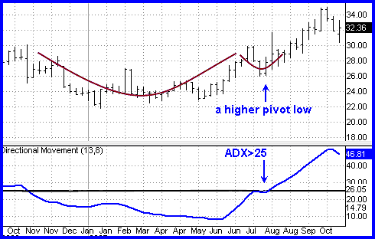
Độ dốc của chỉ số ADX

Slide 8
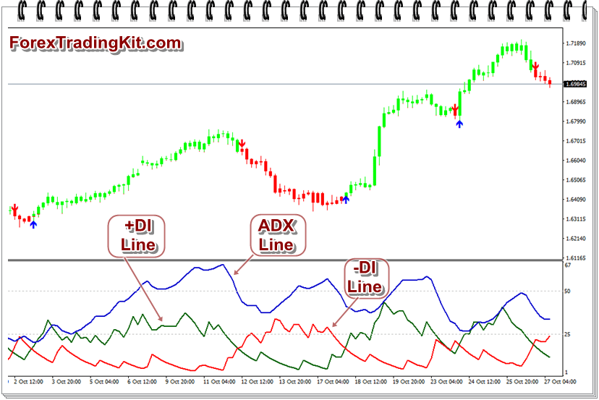
Kết Hợp ADX và DMI

Slide 9
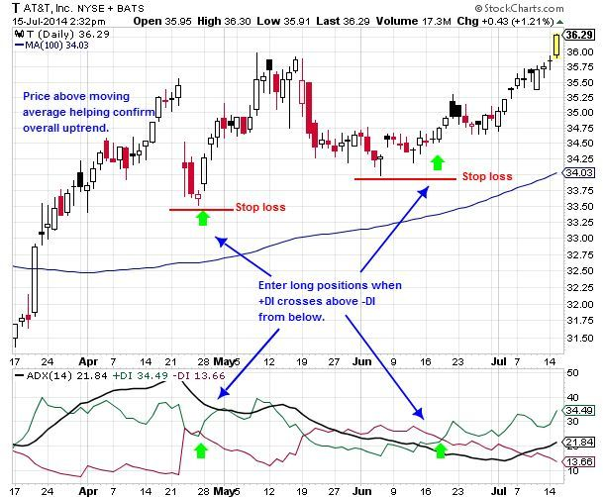
Giao dịch với ADX + DMI hiệu quả

Slide 10
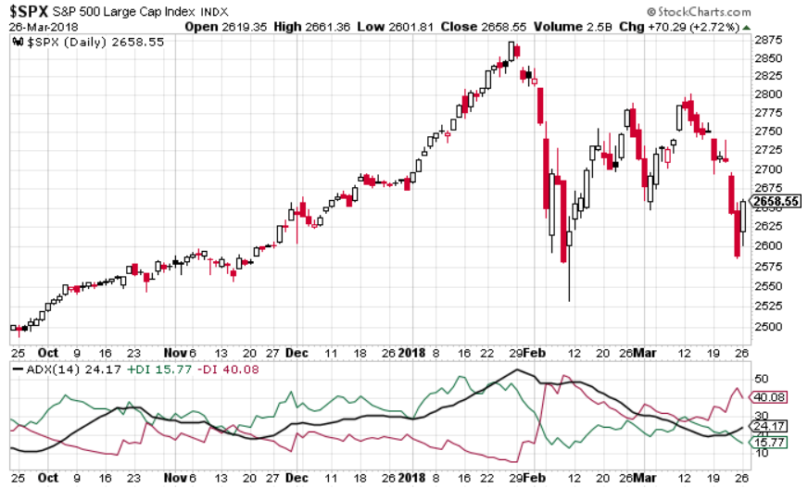
Giao dịch với ADX + DMI hiệu quả

Slide 11

Thực hành trên biểu đồ

Slide 12



